Slide 1


Slide 2
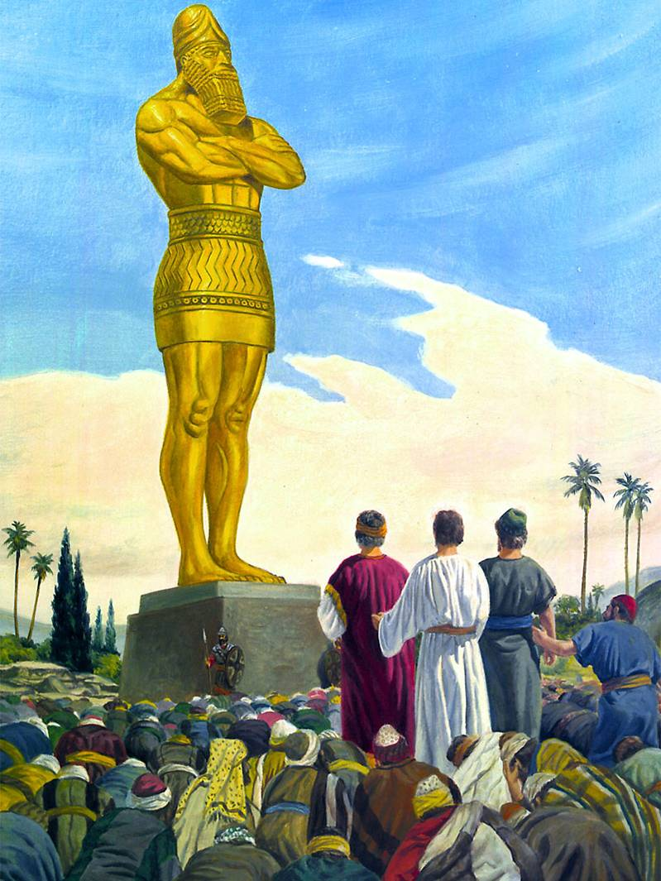
tabernacleofgod.files.wordpress.com

Slide 3
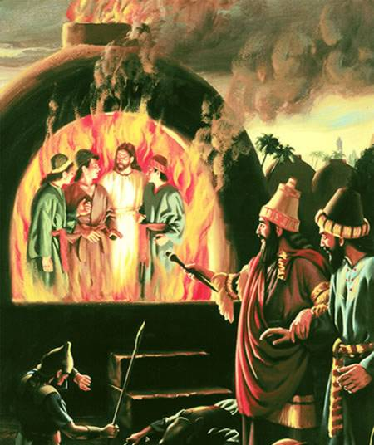
cgg-online.de

Slide 4
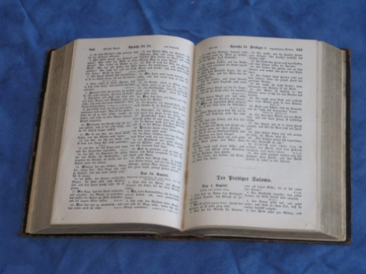
Konsequent gelebter Glaube ruft Reaktionen hervor
Apostelgeschichte 5,12-26
1. Die Reaktion im Volk: Mehr davon (Verse 12-16)
2. Die Reaktion der Feinde: Aufhören damit
(Verse 17-18)
3. Die Reaktion Gottes: Immer mehr (Verse 19-26)

Slide 5
1. Die Reaktion im Volk:
Mehr davon
Zeichen und Wunder als Beglaubigung der Apostolizität: Apostelgeschichte 2,43; 4,30; 5,12; 6,8; 8,6; 14,3; 19,11; 2. Korinther 12,12; Hebräer 2,3-4
Die Übrigen: Lukas 8,10; Römer 11,7; 1. Thessalonicher 4,13; 5,6
Konsequent gelebter Glaube
gibt einen Einblick in Gottes Heiligkeit
zeigt sündiges Leben auf
offenbart das neue Leben mit Jesus
Konsequent gelebter Glaube ruft Reaktionen hervor

Slide 6
2. Die Reaktion der Feinde: Aufhören damit
Konsequent gelebter Glaube
erfährt Widerstand (2. Timotheus 3,12)
verherrlicht den Herrn (1. Petrus 4,12-16)
Konsequent gelebter Glaube ruft Reaktionen hervor

Slide 7
3. Die Reaktion Gottes:
Immer mehr
Gott öffnet Türen: Apostelgeschichte 12,7-10; 16,26-27
Konsequent gelebter Glaube ruft Reaktionen hervor

Slide 8
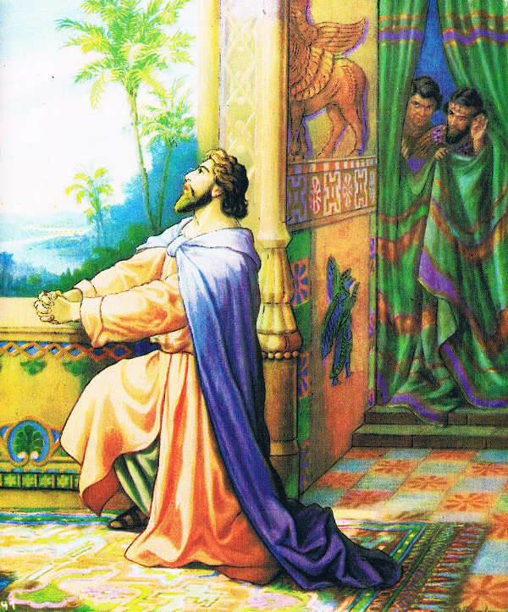
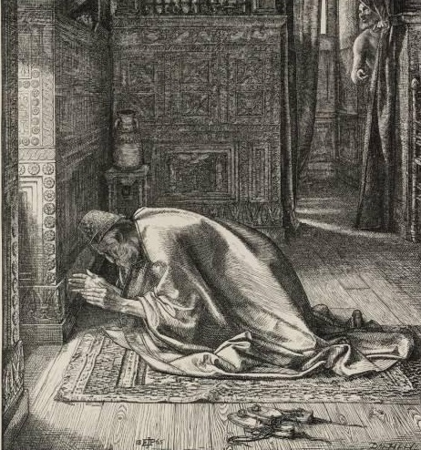
chronologisches-bibelstudium.de
wahooart.com

